Slide 1
Департамент образования мэрии г. Ярославля
Городской центр развития образования
Стажировочная площадка
«Современные образовательные технологии в детском саду: новые возможности организации образовательного процесса с дошкольниками в соответствии с ФГОС ДО»
Начальная школа-детский сад № 115
2018-2019 учебный год

Slide 2
«Механизмы реализация ФГОС:
технология деятельностного метода Л.Г. Петерсон»
Семинар №1
Начальная школа-детский сад № 115
8 ноября 2018 год

Slide 4
Федеральный закон Российской Федерации «Об образовании в Российской Федерации» № 273 –ФЗ
вступил в силу 1.09.2013
Статья 2. Основные понятия, используемые в настоящем Федеральном законе
образование – приобретение опыта деятельности и компетенции;
воспитание – деятельность, направленная на развитие личности, создание условий для самоопределения и социализации;
обучение – целенаправленный процесс организации деятельности обучающихся по овладению знаниями, умениями, навыками и компетенцией.

Slide 5
«Об утверждении Федеральных государственных образовательных стандартов дошкольного образования»
Приказ Министерства образования и науки
Российской Федерации от 17.10.2013. №1155 вступил в силу 1.01.2014
ФГОС ДО
ориентир развития системы дошкольного образования в РФ.
Стандарт - узаконенная норма качества.
* Ориентир – избранная цель (С.И. Ожегов)
* Ориентированный – целенаправленный (осведомлённый, знающий, разбирающийся)

Slide 6
«Об утверждении Федеральных государственных образовательных стандартов дошкольного образования»
к структуре основной образовательной программы дошкольного образования и её объёму;
к условиям реализации основной образовательной программы ДО;
к результатам освоения основной образовательной программы ДО.

Slide 7
Требования к условиям реализации образовательной программы дошкольного образования
психолого- педагогические
развивающая предметно-пространственная среда
кадровые
к материально-технические
финансовые

Slide 8
ФГОС - ориентир развития системы ДО
ФГОС:
модель личностного развития
самоценность дошкольного возраста
лично-ориентированное взаимодействие в системе
«взрослые и дети»
уважение личности ребёнка
ФГОС – поддерживают разнообразие детства
Развитие ребёнка должно быть в контексте специфических детских деятельностей
(игра, познание, исследование, художественное
творчество и т.д.)

Slide 9
Миссия дошкольного образования
«Становление и развитие личности в её индивидуальности, уникальности, неповторимости»
От парадигмы знаний, умений и навыков – к парадигме развития личности воспитанника.

Slide 10
Основные ценности ДО
психологическая стабильность,
высокая самооценка ребёнка,
вера в свои силы,
социальные способности.
Все эти психологические характеристики лежат в основе высокой мотивации детей к обучению

Slide 11
Образовательные
области
ФГОС ДО

Slide 12
ФГОС ДО
Образовательные
области
Социально-
коммуникативное
развитие
Познавательное
развитие
Художественно-
эстетическое
развитие
Речевое
развитие
Физическое
развитие

Slide 13
Образовательные области (обновление)
ФГТ | ФГОС ДО
Физическая культура Здоровье Безопасность Социализация Труд Познание Коммуникация Чтение художественной литературы Художественное творчество Музыка | Социально-коммуникативное Познавательное Речевое Художественно-эстетическое Физическое
развитие
развитие
развитие
развитие
развитие

Slide 14
Изменение и обновление организации детской деятельности
Подходы к построению ОП
 | ФГОС ДО
Знаниевый подход | Деятельностный подход
Дисциплинарный | Гуманистический
Групповой | Индивидуальный

Slide 15
Условия реализации ФГОС ДО
Организация
образовательного
пространства для системного развития личности
Целенаправленный процесс приобретения опыта деятельности по овладению знаниями, умениями, навыками
и компетенцией
Взаимодействие со сверстниками и взрослыми
(коммуникативные
навыки)
Сохранение индивидуальности, уникальности и неповторимости личности
Проявление инициативы и самостоятельности в разных видах деятельности

Slide 16
Требование к результатам освоения ООП
Целевые ориентиры ДО –
социально-нормативные возрастные характеристики
(социальные и психологические характеристики)
возможных достижений ребёнка на этапе завершения уровня ДО.

Slide 17
Целевые
ориентиры
младенческого и раннего возраста
на этапе завершения ДО

Slide 18
Целевые ориентиры -избранная, основная цель приложения усилий; -направления движения по достижению цели; -руководящие принципы, определяющие движение к цели.

Slide 19
«Об утверждении Федеральных государственных образовательных стандартов дошкольного образования»
к структуре основной образовательной программы дошкольного образования и её объёму;
к условиям реализации основной образовательной программы ДО;
к результатам освоения основной образовательной программы ДО.

Slide 20
Целевые ориентиры – требования к результатам освоения ООП
… социально-нормативные возрастные характеристики возможных достижений ребенка на этапе завершения уровня дошкольного образования;
… основа преемственности дошкольного и начального образования;
формирование у дошкольников предпосылок учебной деятельности.

Slide 21
Целевые ориентиры на этапе завершения ДО
- ребенок овладевает основными культурными способами деятельности, проявляет инициативу и самостоятельность в разных видах деятельности - игре, общении, познавательно-исследовательской деятельности, конструировании и др.; способен выбирать себе род занятий, участников по совместной деятельности;

Slide 22
Ребенок овладевает основными культурными способами деятельности
проявляет инициативу и самостоятельность в разных видах деятельности –
игре,
общении,
познавательно-исследовательской деятельности,
конструировании и др.;
способен выбирать
себе род занятий,
участников по совместной деятельности.

Slide 23
Практическое применение
при планировании воспитательно- образовательного процесса в ОУ и группе,
при правильном определении целей и задач режимных моментов, предполагающих следование целевым ориентирам,
для создания качественных условий для следования ЦО,
при составлении и анализе конспекта занятия в соответствии с продвижением к ЦО,
для анализа педагогической деятельности и составление индивидуального сопровождения ребёнка в достижении ЦО.

Slide 24
Целевые ориентиры на этапе завершения ДО
6. ребенок способен к волевым усилиям, может следовать социальным нормам поведения и правилам в разных видах деятельности, во взаимоотношениях со взрослыми и сверстниками, может соблюдать правила безопасного поведения и личной гигиены.

Slide 25
Ребенок способен к волевым усилиям
может следовать социальным нормам поведения и правилам
в разных видах деятельности,
во взаимоотношениях со взрослыми
и сверстниками;
может соблюдать правила
безопасного поведения и
личной гигиены.

Slide 26
Домашнее задание
Рассмотреть и заполнить в таблицу все ЦО для старшего дошкольного возраста и разложить их на составляющие как на слайдах
Целевые ориентиры (составляющие) | Социально –коммуникативное развитие | Познавательное развитие | Речевое развитие | Художественно-эстетическое развитие | Физическое развитие

Slide 27
ФГОС ДО
При обязательном соблюдении требований к условиям реализации Программы настоящие целевые ориентиры предполагают формирование у дошкольников предпосылок учебной деятельности на этапе завершения ими дошкольного образования.
Предпосылки – это предварительное условие чего-либо.
Универсальные - (лат. universalis - общий, всеобщий), то есть пригодные для многих целей, будь то обучение, общение, какие-то жизненные ситуации.

Slide 28
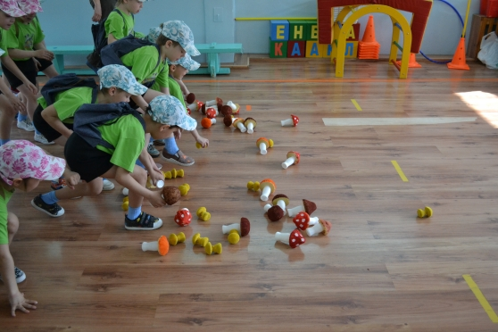
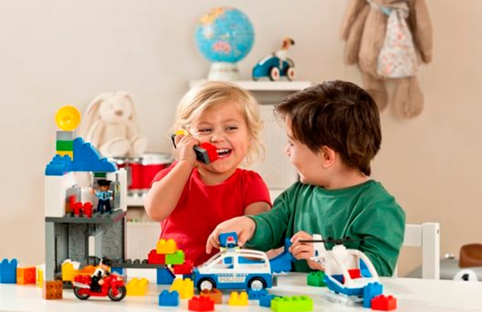
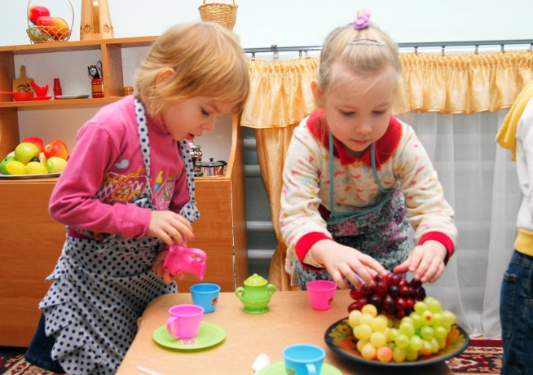
Основная деятельность дошкольников - это игра
Дошкольник учится в игре
ставить цель,
планировать,
добиваться результата.
Эти умения переносятся в другие виды деятельности

Slide 29
Компоненты предпосылок к учебной деятельности
мотивационная готовность
личностная готовность
интеллектуальная готовность
эмоционально-волевая готовность
коммуникативная готовность

Slide 30
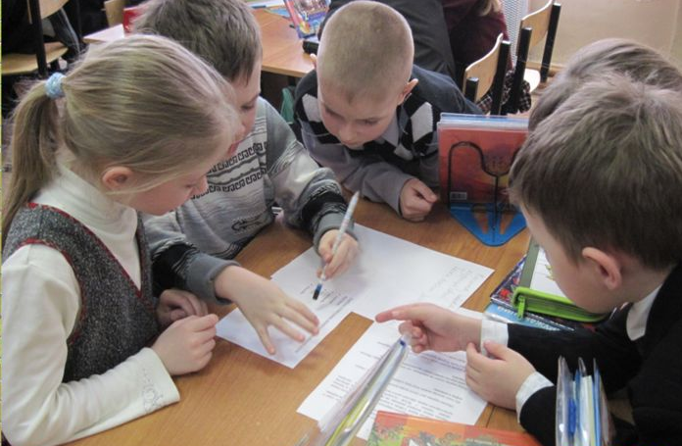
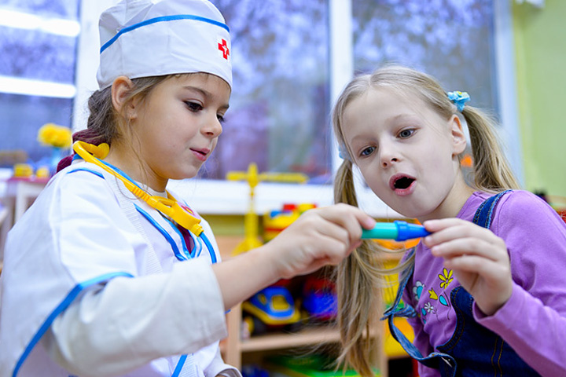
Целевые ориентиры ФГОС ДО – основание преемственности между ДОУ и школой

Slide 31
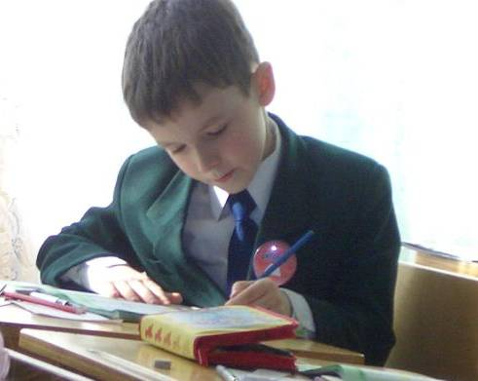
Преемственность – это последовательная передача чего-либо от одного к другому. Это переход от одной ступени образования к другой, выражающийся в сохранении и постепенном изменении содержания, форм, методов, технологий обучения и воспитания.

Slide 32
Общая цель дошкольного и начального школьного образования – согласованность целей и задач воспитания и обучения
Цель ДОУ | Цель НОО
Общее развитие ребенка в соответствии с потенциальными возможностями и спецификой детства, как самоценного периода жизни человека. Формирование предпосылок учебной деятельности. (Ц.О.--- предпосылки учебной деятельности.) | Продолжать общее развитие детей с учетом возможностей, специфики школьной жизни. Освоение важнейших учебных навыков и становление учебной деятельности (мотивация, способы общения и т.д.). ( У.У.Д. )

Slide 33
Универсальные учебные действия (УУД)
- умение учиться (учить себя) - развитие личности воспитанника на основе освоения им способов деятельности

Slide 34
Универсальные учебные действия (УУД)

Slide 35
Планируемые результаты

Slide 36
ФГОС
метапредметные
ФГОС ДО
Целевые ориентиры
Ребенок проявляет любознательность, задает вопросы взрослым и сверстникам, интересуется причинно-следственными связями, пытается самостоятельно придумывать объяснения явлениям природы и поступкам людей, склонный наблюдать, экспериментировать.
познавательные
УУД
Обладает начальными знаниями о себе, природном и социальном мире, в котором он живет.
Знаком с произведениями детской литературы, обладает элементарными представлениями из области живой природы, естествознания, математики, истории и т.д.

Slide 37
Ребенок способен договариваться. Учитывать интересы и чувства других, адекватно проявлять чувства, в том числе чувство веры в себя, старается адекватно разрешать конфликты.
коммуникативные
УУД
Ребенок достаточно хорошо владеет устной речью, может выражать свои мысли и желания.

Slide 38
Ребенок может контролировать свои движения и управлять ими
регулятивные
УУД
Умеет подчиняться правилам и социальным нормам
Способен к волевым усилиям. Может следовать социальным нормам поведения и правилам в разных видах деятельности
Во взаимоотношениях со взрослыми и сверстниками, может соблюдать правила безопасного поведения

Slide 39
ФГОС ДО
ФГОС НОО
личностные
У ребенка развита крупная и мелкая моторика, он подвижен, вынослив. Владеет основными движениями
Способен к принятию собственных решений, опираясь на свои знания и умения
Обладает развитым воображением, которое реализуется в разных видах деятельности и, прежде всего, в игре
Имеет первичные представления о себе, семье, обществе, государстве, мире и природе

Slide 40
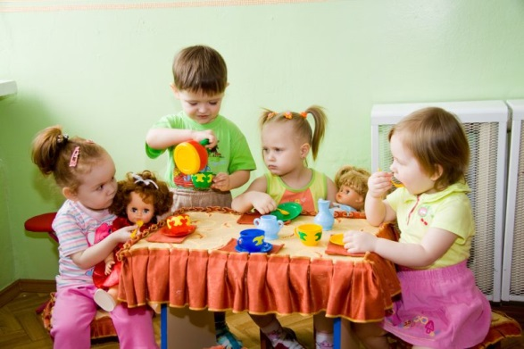
Преемственность
ФГОС ДО
Направления развития и
образования детей
ФГОС
предметные
Овладевший необходимыми умениями и навыками

Slide 41
«Школьное обучение никогда не начинается с пустого места, а всегда опирается на определенную стадию развития, проделанную ребенком»
Л.С. Выготский

Slide 42
Выпускник ДО – это ребёнок, который
Проявляет инициативность и самостоятельность
Уверен в собственных силах
Открыт внешнему миру
Положительно относится к себе и другим
Обладает развитым воображением
Достаточно хорошо владеет устной речью
У ребёнка складываются предпосылки грамотности
Проявляет творческие способности
Имеет развитую крупную и мелкую моторику
Способен к волевым усилиям в разных видах деятельности
Проявляет любознательность, склонен наблюдать, экспериментировать

Slide 43
Условия достижения целевых ориентиров
- создание развивающей предметно-пространственной среды: насыщенной, трансформируемой, полифункциональной, вариативной, доступной и безопасной;
- оснащение педагогического процесса методической базой и профессиональными педагогическими кадрами.
- использование новых современных инновационных образовательных технологий.

Slide 44
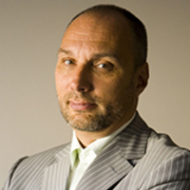
В середине 90-х гг. прошлого века благодаря успехам российской методологической школы (Г.П. Щедровицкий, О.С. Анисимов и др.) построена технология деятельностного метод Л.Г. Петерсон (ТДМ «Школа 2000...»), которая позволяет системно и надежно формировать у обучающихся весь спектр
деятельностных способностей,
готовность к саморазвитию,
т.е. ключевые качества Человека будущего,
необходимые ему для жизни и труда. О.С. Анисимов
Г.П. Щедровицкий

Slide 45
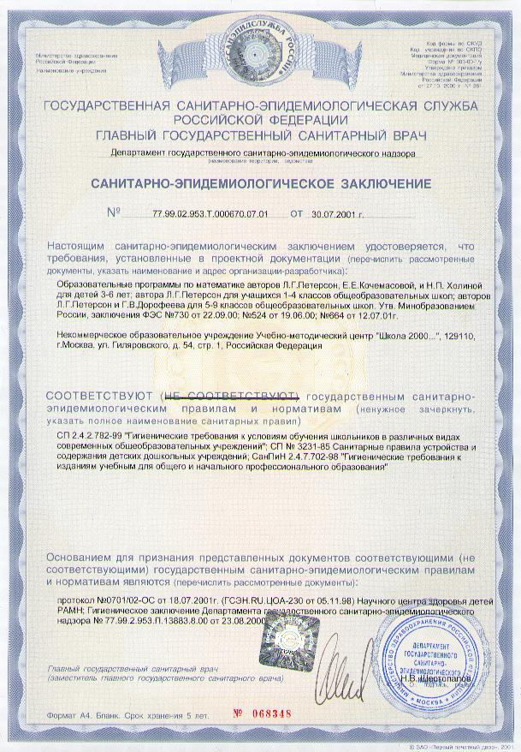
По заключению государственной СЭС РФ технология «Школа 2000...» признана здоровьесберегающей Отмечена Премией Президента РФ в области образования за 2002 год

Slide 46
Рефлексивная самоорганизация

Slide 47
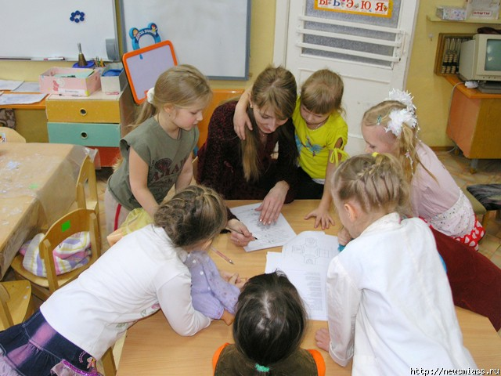
Метод обучения, при котором ребенок не получает знания в готовом виде, а добывает их сам в процессе собственной познавательной деятельности называется деятельностным методом
обсуждать, действовать, отображать, переделывать, добавлять, выбирать, участвовать, договариваться, разрешать конфликты, выражать свои мысли, контролировать свои действия, наблюдать, экспериментировать
= (ФГОС ДО)

Slide 48
Перечень разных видов детской деятельности, направленных на реализацию содержания по основным образовательным областям развития (в соответствии с ФГОС ДО)
Образовательная область развития | Детская деятельность | Формы организации детской деятельности
Физическое развитие | Двигательная (овладение основными видами движения) | Подвижные дидактические игры Подвижные игры с правилами Игровые упражнения Соревнования
Социально –коммуникативное развитие | Игровая (сюжетно –ролевая игра как ведущая игра, игры с правилами и другие) | Сюжетные игры Игры с правилами
 | Коммуникативная (общение и взаимодействие со взрослыми и сверстниками) | Беседы Ситуативный разговор Речевая ситуация Составление и отгадывание загадок Сюжетные игры Игры с правилами
 | Самообслуживание и элементарный бытовой труд (в помещении и на улице) | Совместные действия Дежурство Поручение Задание Реализация проектов
Речевое развитие | Владение речью как средством общения и культуры | Беседы Ситуативный разговор Речевая ситуация Составление и отгадывание загадок Сюжетные игры Игры с правилами

Slide 49
Образовательная область развития | Детская деятельность | Формы организации детской деятельности
Художественно - эстетическое развитие | Изобразительная (рисование, лепка, аппликация) | Мастерская по изготовлению продуктов детского творчества Реализация проектов
 | Музыкальная (восприятие и понимание смысла музыкальных произведений, пение, музыкально – ритмические движения, игры на детских музыкальных инструментах) | Слушание Исполнение Импровизация Экспериментирование Подвижные игры (с музыкальным сопровождением) Музыкально – дидактическая игра
 | Восприятие художественной литературы и фольклора | Чтение Обсуждение Разучивание
 | Конструирование из разного материала (строительного материала, конструкторов, модулей, бумаги, природного материала и др.) | Мастерская по изготовлению продуктов детского творчества Реализация проектов Сюжетные игры
Познавательное развитие | Познавательно – исследовательская (исследование объектов окружающего мира и экспериментирование с ними) | Наблюдение Экскурсия Решение проблемных ситуаций Экспериментирование Коллекционирование Моделирование Реализация проекта Игры с правилами

Slide 50
Дидактические принципы технологии деятельностного метода обучения Л.Г. Петерсон
Принцип
деятельности
Принцип
непрерывности
Принцип
целостного представления о мире
Принцип минимакса
Принцип
психологической комфортности
Принцип вариативности
Принцип
творчества

Slide 51
ТДМО Л.Г.Петерсон Технология «Ситуация» для дошкольников
Структура образовательной ситуации
«открытия» нового знания
1. Введение в игровую ситуацию.
2. Актуализация.
3. Затруднение в игровой ситуации.
4. Открытие детьми нового знания.
5. Включение в систему знаний и повторение.
6. Осмысление (итог) занятия.

Slide 52
1. Введение в игровую ситуацию
Цели, требования | Приемы
Цель: создание интересной мотивации к деятельности. Требования: ситуация, включающая детей в игровую деятельность; обращение к личному опыту детей; создание условий для возникновения у воспитанников внутренней потребности включения в деятельность. | мотивационный диалог; побуждающий диалог к монологическим высказываниям, умозаключениям; анализ высказываний (с мотивационным акцентом); тренинг умения слушать и слышать других; мотивационная беседа к самостоятельной и организованной деятельности; групповая оценка возникновения внутренней потребности; включение в познавательную деятельность.

Slide 53
1. Введение в игровую ситуацию
Цели, требования | Приемы | Ориентиры
Цель: создание интересной мотивации к деятельности. Требования: *ситуация, включающая детей в игровую деятельность; *обращение к личному опыту детей, *создание условий для возникновения у воспитанников внутренней потребности включения в деятельность. | мотивационный диалог; побуждающий диалог к монологическим высказываниям, умозаключениям; анализ высказываний (с мотивационным акцентом); тренинг умения слушать и слышать других; мотивационная беседа к самостоятельной и организованной деятельности; групповая оценка возникновения внутренней потребности; включение в познавательную деятельность. | обладает установкой положительного отношения к миру, другим людям и самому себе; использует речь для выражения своих мыслей, чувств и желаний; владеет устной речью; способен к построению речевого высказывания в ситуации общения; проявляет инициативу, самостоятельность; способен договариваться; умеет подчиняться разным правилам и социальным нормам.

Slide 54
4.Открытие детьми нового знания
Цели, требования | Приемы
Цель: организация диалога педагога с детьми, направленного на открытие нового знания. Требования: *организация подводящего диалога с целью открытия нового знания; *фиксация нового знания в речи и знаково; *создание ситуации успеха. | подводящий или побуждающий диалог для «открытия» нового знания или ….; самостоятельный поиск; объяснения затруднения; самостоятельные рассуждения с целью «открытия» нового знания; беседа по оценке уровня самостоятельности в «открытии» нового знания групп и, или …; мотивационная беседа к принятию собственных решений по вычленению - причинно-следственных связей, - фиксации нового знания знаково; создании ситуации успеха.

Slide 55
4. Открытие детьми нового знания
Цели, треб. | Приемы | Ориентиры
Цель: организация диалога педагога с детьми, направленного на открытие нового знания. Требования: *организация подводящего диалога с целью открытия нового знания; *фиксация нового знания в речи и знаково; *создание ситуации успеха. | подводящий или побуждающий диалог для «открытия» нового знания или … ; самостоятельный поиск; объяснения затруднения; самостоятельные рассуждения с целью «открытия» нового знания; беседа по оценке уровня самостоятельности в «открытии» нового знания групп и, или …; мотивационная беседа к принятию собственных решений по вычленению причинно-следственных связей, фиксации нового знания знаково; создании ситуации успеха. | овладевает основными культурными способами деятельности; проявляет инициативу и самостоятельность в разных видах деятельности игре, общении, познавательно-исследовательской деятельности, конструировании и др.; способен к принятию собственных решений; может выражать свои мысли и желания; ребенок проявляет любознательность; пытается самостоятельно найти объяснения; активно взаимодействует со сверстниками и взрослыми; обладает развитым воображением, которое реализуется в разных видах деятельности, и прежде всего в игре; может следовать социальным нормам поведения и правилам в разных видах деятельности, во взаимоотношениях со взрослыми и сверстниками; различает условную и реальную ситуации; способен к волевым усилиям; взаимодействует со сверстниками и взрослыми пытается самостоятельно найти объяснения; интересуется причинно-следственными связями; склонен наблюдать, экспериментировать; старается разрешать конфликты.

Slide 56
Реализация технологии «Ситуации» (результаты анализа)
Обеспечивает построение развивающего образовательного пространства в соответствии с целевыми ориентирами.
Способствует формированию положительной мотивации к деятельности, с акцентом на познавательную.
Создает благоприятные условия для
развития познавательной сферы личности , через формирования умений обсуждать, действовать, исследовать, переделывать, вычленять причины, осмысливать полученную информацию и практически применять в жизни;
готовности к саморазвитию и успешной самореализации.
Содействует социализации воспитанников, посредством организации коммуникативной деятельности.
Позволяет целенаправленно, в системе формировать у дошкольников, предпосылки учебной деятельности.
6. Содействует развитию возможных достижений воспитанника исходя из полного раскрытия и реализации его неповторимого специфического возрастного потенциала.

